Slide 1




Em hãy kể ngắn gọn về anh/chị/em ruột (hoặc anh/chị/em nuôi, anh/chị/em họ mà em yêu quý.
Gợi ý: tên, tuổi, ngoại hình, tính cách nổi bật của người đó và lí do vì sao em yêu quý họ.

Slide 2


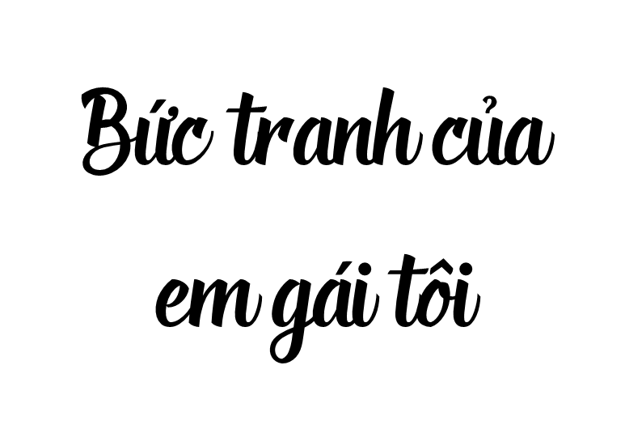
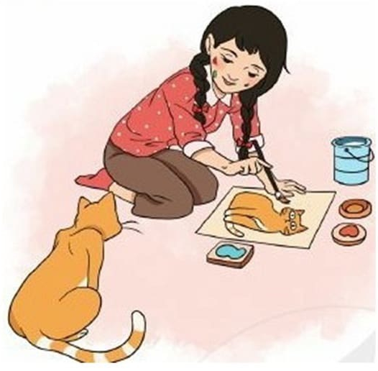

- Tạ Duy Anh -
Notes:
Giáo án của Thảo Nguyên 0979818956

Slide 3



Notes:
Giáo án của Thảo Nguyên 0979818956

Slide 4


1. Đọc – chú thích
a. Đọc
Bảng kiểm kĩ năng đọc truyện ngắn
Tiêu chí | Có | Không
Đọc trôi chảy, không bỏ từ, thêm từ
Ngắt giọng phù hợp
Giọng đọc chậm rãi, nhẹ nhàng
Thể hiện được cảm xúc sâu lắng của nhân vật
Notes:
Giáo án của Thảo Nguyên 0979818956

Slide 5
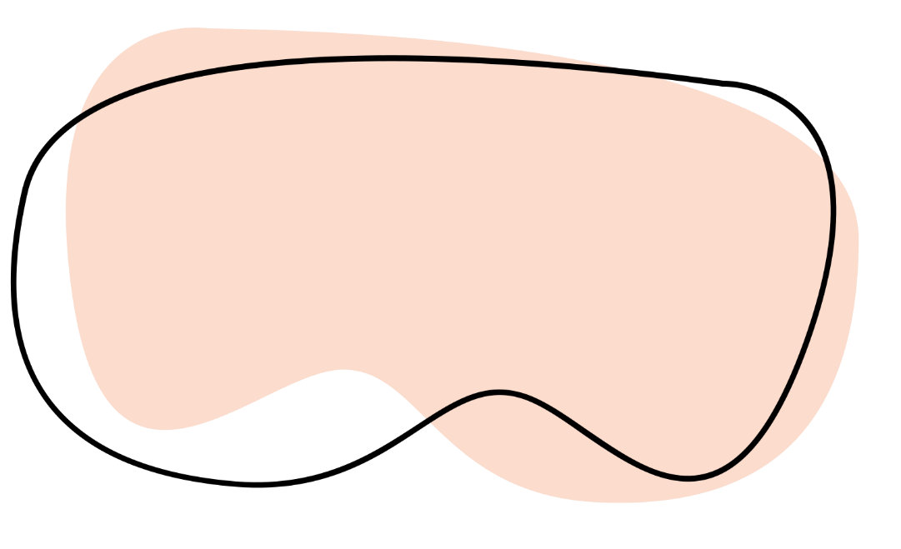
1. Đọc – chú thích
b. Chú thích
Lục lọi
Tìm kĩ lưỡng, tỉ mỉ mọi chỗ, mọi nơi
Bụi đen bám ở đáy và xung quanh nồi, chảo…khi người ta đun bằng củi, than, rơm, rạ…
Nhọ nồi
Bại lộ
Vỡ lở, không giấu giếm được nữa. Ở đây ý nói việc tranh vẽ của bé Mèo được mọi người phát hiện ra.
Mừng quýnh
Mừng quá đến mức cuống quýt
Tài năng nổi bật, hơn hẳn mọi người, dường như là được trời phú cho
Thiên tài
Notes:
Giáo án của Thảo Nguyên 0979818956

Slide 6

Thẩm định
Xem xét nhằm đánh giá để xác định, quyết định.
Để ý từng cái nhỏ nhặt để đánh giá, nhận xét con người. Ở đây là chú ý, quan sát quá kĩ.
Xét nét
Nhập tâm
Nhớ rất rõ, rất kĩ, như khắc sâu trong lòng
Sững
Ở vào trạng thái bất động, đơ người trong giây lát
Tác động vào tâm lí của một người nào đó., gây ra trạng thái tựa như ngủ, dễ dàng chịu sự điều khiển của mình.
Thôi miên
Notes:
Giáo án của Thảo Nguyên 0979818956

Slide 7
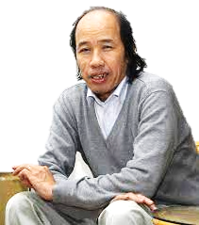


2. Tìm hiểu chung
a. Tác giả
- Tên khai sinh: Tạ Việt Đãng, sinh năm 1959
- Bút danh khác: Lão Tạ, Chu Qúy, Bình Tâm
- Quê : Chương Mỹ, Hà Tây (nay là Hà Nội)
- Là cây bút trẻ trong thời kì đổi mới
- Sáng tác tiêu biểu: Bước qua lời nguyền, Giã biệt bóng tối, Lão khổ, Đi tìm nhân vật…
Notes:
Giáo án của Thảo Nguyên 0979818956

Slide 8






Slide 9
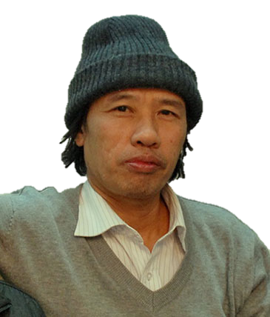
Với Tạ Duy Anh hơn 20 năm cầm bút, ông là một người “ không bao giờ cho phép mình ngồi vào bàn viết mà lại thiếu sự nghiêm túc, tỉnh táo… chú ý từng chữ một”, vẫn luôn trăn trở tìm cách đổi mới tư duy, quan niệm nghệ thuật, làm mới tác phẩm. Chính những điều đó khiến các tác phẩm của ông lúc ra đời luôn có một sức sống riêng.
Notes:
Giáo án của Thảo Nguyên 0979818956

Slide 10
2. Tìm hiểu chung
b. Tác phẩm
- Xuất xứ: In trong tập “Bản nhạc con đà điểu”, 2016
- Thể loại: Truyện ngắn
- PTBĐ: Tự sự + miêu tả + biểu cảm
- Ngôi kể: Ngôi thứ nhất- người anh kể chuyện → Tâm trạng nhân vật được thể hiện tự nhiên, sinh động và giúp câu chuyện chân thực, đáng tin cậy
- Nhân vật chính: Kiều Phương và người anh (nhân vật trung tâm)
Notes:
Giáo án của Thảo Nguyên 0979818956

Slide 11


Mở đầu: Giới thiệu về Kiều Phương
Thắt nút: Tài năng hội họa của Kiều Phương được phát hiện
Dượng Bảy ngã xuống trong trận đánh ở Xuân Lộc, trên đường tiến vào Sài Gòn.
Phát triển: Người anh ghen ghét, đố kị với em gái
Kết thúc: Anh hiểu được tâm hồn, tình cảm của em gái
Mở nút: Bức vẽ “Anh trai tôi” của Kiều Phương đạt giải
Notes:
Giáo án của Thảo Nguyên 0979818956

Slide 12


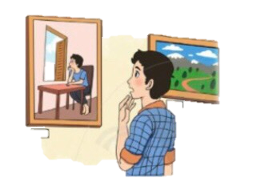
- Phần 1 (từ đầu đến “phát huy tài năng”): Tài năng của em gái được mọi người phát hiện.
- Phần 2 (tiếp đó đến “anh cùng đi nhận giải”): Lòng ghen tị và mặc cảm của người anh.
- Phần 3 (còn lại): Tâm trạng, cảm xúc của người anh khi đứng trước bức tranh của em gái.
Notes:
Giáo án của Thảo Nguyên 0979818956

Slide 13

Notes:
Giáo án của Thảo Nguyên 0979818956

Slide 14

a. Ngoại hình, tính cách
- Tên là Kiều Phương
- Anh đặt cho biệt hiệu là Mèo bởi vì khuôn mặt luôn bị chính nó bôi bẩn.
- Dùng tên Mèo để xưng hô với bạn thật vui vẻ
- Hay lục lọi các đồ vật
➔ Hồn nhiên vô tư trong sáng, hiếu động, dễ thương.

Slide 15
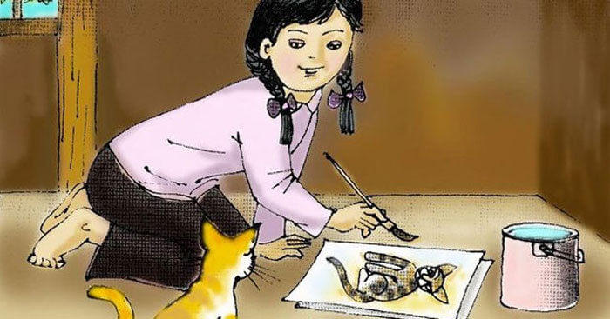
b. Sở thích
- Em tự chế thuốc vẽ bằng những vật liệu có sẵn trong nhà từ các xoong nồi, bí mật vẽ tranh.
- Mọi thứ trong nhà đều được đưa vào tranh: cái bát cám lợn; con mèo vằn….
➔ Yêu thích vẽ, say mê nghệ thuật, có năng khiếu hội họa, đáng khâm phục.
Notes:
Giáo án của Thảo Nguyên 0979818956

Slide 16
c. Tình cảm dành cho gia đình, mọi người
- Vui vẻ chấp nhận biệt hiệu “Mèo” anh tặng.
- Dễ thân với bé Quỳnh, chú Tiến Lê ( họa sĩ)
- Bị anh mắng vô cớ cũng không khóc hay cãi lại.
- Đi thi vẽ tranh - vẽ về anh trai với tất cả tình yêu thương anh.
- Được giải, hồ hởi ôm cổ anh chia vui.
➔ Vui vẻ, sống cởi mở, chan hòa với mọi người
Notes:
Giáo án của Thảo Nguyên 0979818956

Slide 17
Nghệ thuật:
- Quan sát tinh tế, lựa chọn hình ảnh tiêu biểu.
- Sử dụng ngôn ngữ trong sáng, dễ hiểu.
Notes:
Giáo án của Thảo Nguyên 0979818956

Slide 18

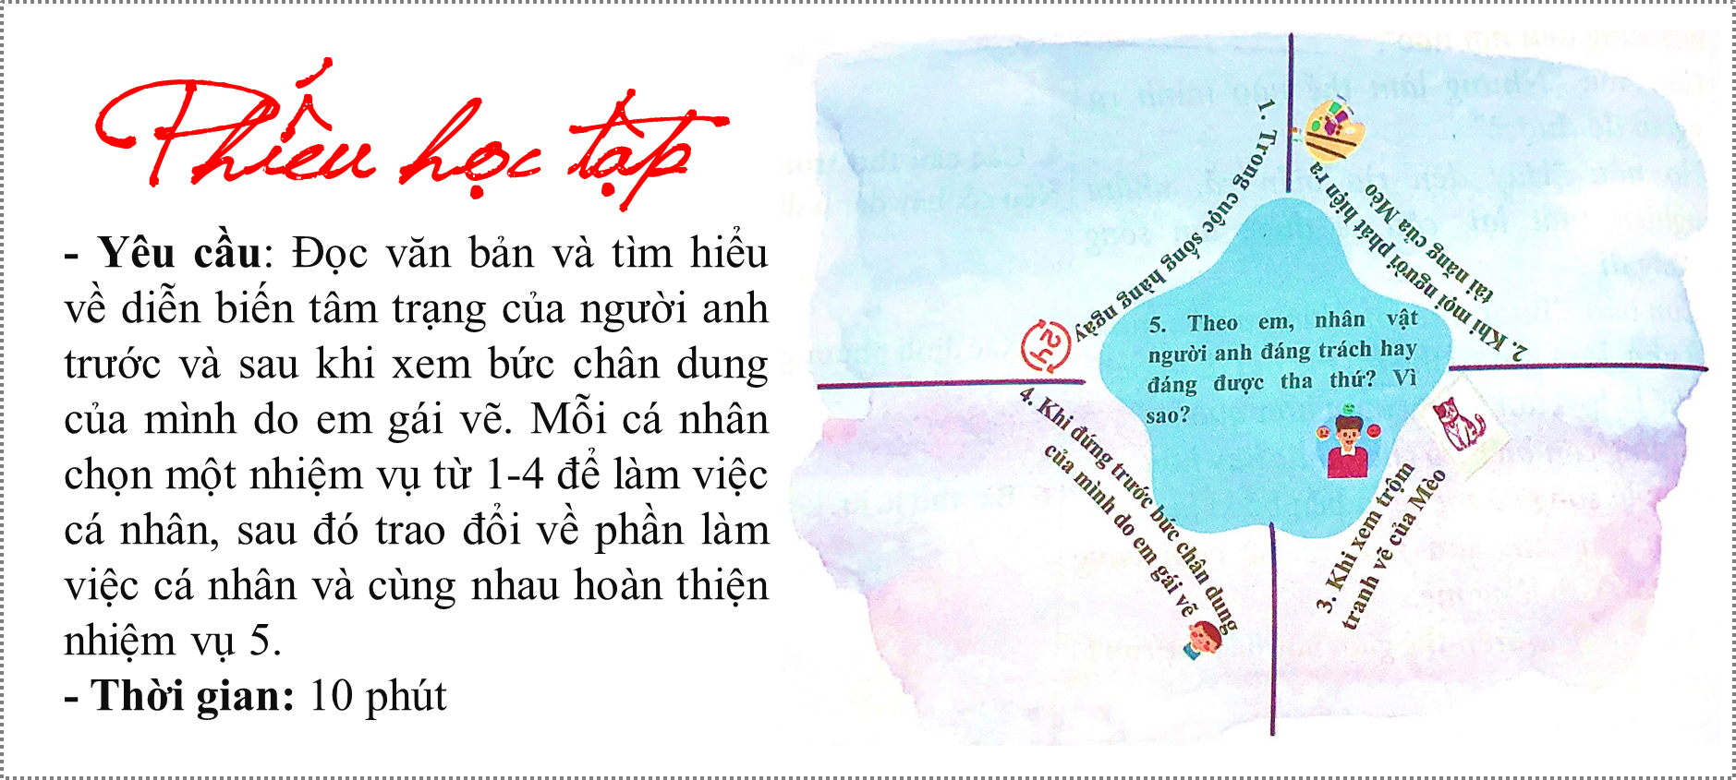
Notes:
Giáo án của Thảo Nguyên 0979818956

Slide 19
a, Trong cuộc sống hàng ngày
- Tặng em biệt hiện là “Mèo” vì em hay lục lọi đồ và hay nghịch bẩn
Coi thường, bực bội, khó chịu với em
- Bí mật theo dõi việc làm của em
- Ngạc nhiên khi thấy em chế tạo thuốc vẽ “Trời ạ! Thì ra nó chế thuốc vẽ”
➔ Xem thường, khó chịu, cho đây là trò nghịch ngợm của trẻ con
Notes:
Giáo án của Thảo Nguyên 0979818956

Slide 20
b, Khi phát hiện tài năng hội họa của em
- Cảm thấy mình bất tài
- Chẳng tìm thấy ở mình một năng khiếu gì cả.
- Không thể thân với “Mèo” như trước được nữa
➔ Thất vọng, buồn chán, thiếu tự tin, mặc cảm
Notes:
Giáo án của Thảo Nguyên 0979818956

Slide 21
c. Khi xem trộm bức tranh của em
- Gục đầu muốn khóc
- Lén xem tranh của em gái…thở dài…
- Hay gắt gỏng với em, đẩy em ra.
Buồn bã, thất vọng, ghen tị
- Cái mặt lem nhem như chọc tức tôi.
- Tôi thấy khó chịu
- Khi đạt giải, Kiều Phương ôm cổ tôi, tôi đẩy nó ra
➔ Xa lánh em, đố kị với em.
Notes:
Giáo án của Thảo Nguyên 0979818956

Slide 22
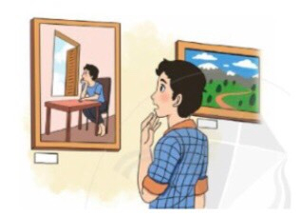
d. Khi đứng trước bức chân dung của mình do em gái vẽ
* Thái độ của người anh
Giật sững người
Hãnh diện
Ngỡ ngàng
Xấu hổ

Slide 23


- Giật sững
Giật mình và sững sờ
Ngạc nhiên vì không ngờ em gái lại vẽ mình trong bức tranh dự thi, coi mình là người thân nhất
- Ngỡ ngàng
- Hãnh diện
Thấy mình hiện ra trong bức tranh thật đẹp và hoàn hảo
Tự nhận ra thói xấu của bản thân (ích kỉ, đố kị, ghen tị, nhỏ nhen), trong khi em gái vẫn coi mình là người thân yêu nhất
- Xấu hổ
Notes:
Giáo án của Thảo Nguyên 0979818956

Slide 24
Trước khi phát hiện tài năng hội họa của em
Khi phát hiện tài năng hội họa của em
Khi đứng trước bức tranh của người em
Coi thường em, coi việc làm của em chỉ là đồ trẻ con
Giật sững người- ngỡ ngàng- hãnh diện- xấu hổ- muốn khóc
Mặc cảm, tự ti
→ Đố kị
Sự thay đổi một cách phù hợp
Nghệ thuật miêu tả tâm lí chân thực, tinh tế của tác giả
Notes:
Giáo án của Thảo Nguyên 0979818956

Slide 25
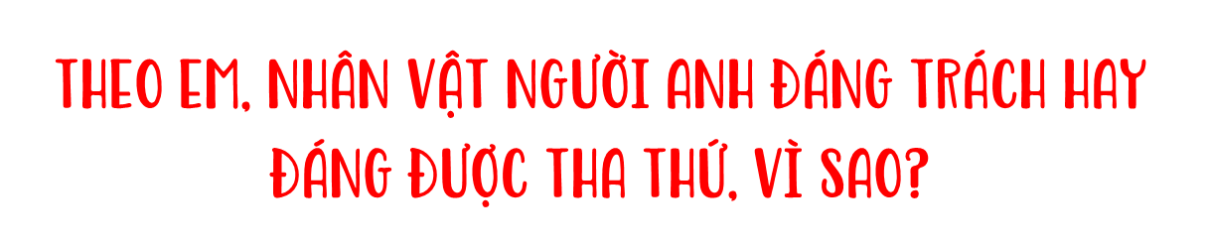
Người anh đáng trách nhưng cũng đáng cảm thông vì tính xấu, ghen tị chỉ là nhất thời
Người anh đã hối hận, day dứt, nhận ra tâm hồn trong sáng của người em và hiểu tính đố kị, ghen ghét của bản thân là xấu

Slide 26

- Ghen ghét, đố kị trước tài năng hay thành công của người khác là tính xấu
- Cần vượt qua mặc cảm, tự ti để có sự trân trọng, thành công, và có niềm vui thực sự chân thành trước những thành công của người khác.
- Tình cảm trong sáng, nhân hậu có thể giúp con người vượt kên trên bản thân và hoàn thiện mình
Notes:
Giáo án của Thảo Nguyên 0979818956

Slide 27
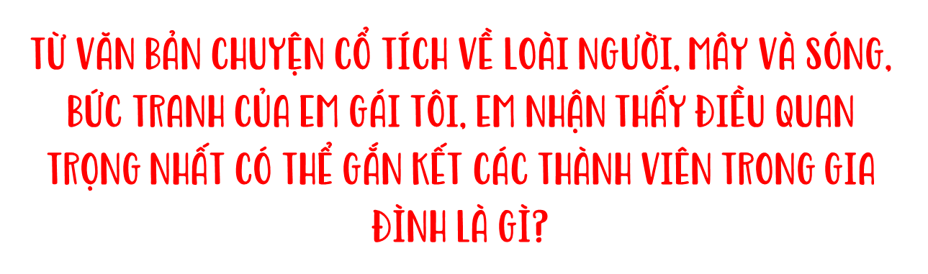
- Mọi thành viên trong gia đình luôn yêu thương, chia sẻ, gắn kết với nhau.
- Sự gắn kết đó phải ở cả hai phía, trao đi và nhận lại.
- Tôn trọng sự khác biệt, biết gạt bỏ những cảm xúc ghen ghét, đố kị, trân trọng những điểm mạnh của các thành viên, động viên cổ vũ cho người thân để họ có điều kiện phát triển bản thân...

Slide 28

Notes:
Giáo án của Thảo Nguyên 0979818956

Slide 29


- Truyện cho thấy tình cảm trong sáng, hồn nhiên, tấm lòng nhân hậu của em gái đã giúp người anh nhận ra sự hạn chế của chính mình.
- Miêu tả tâm lí nhân vật đặc sắc, ngôn ngữ độc thoại nội tâm.
- Cách kể chuyện tự nhiên, hấp dẫn.
- Truyện có ý nghĩa giáo dục sâu sắc, đặc biệt với lứa tuổi học sinh phải biết vượt lên sự hạn chế của bản thân để hướng tới điều hoàn thiện về nhân cách
- Ngôi kể thứ nhất tạo điều kiện cho nhân vật bộc lộ diễn biến tâm lí tự nhiên, chân thực.
Notes:
Giáo án của Thảo Nguyên 0979818956

Slide 30

Nếu em có một khả năng đặc biệt nào đó so với mọi người xung quanh, em sẽ làm gì để được mọi người yêu quý
Tình huống 1
Em có một người bạn thân mà em nhận thấy bạn ấy thông minh, giỏi giang hơn em và được mọi người công nhận. Em sẽ làm gì để em và bạn vẫn thân thiết với nhâu.
Tình huống 2
Nếu em thấy một người bạn của mình đang tự ti và bạn ấy không nhanh nhẹn được như người khác, em sẽ khuyên bạn điều gì?
Tình huống 3
Notes:
Giáo án của Thảo Nguyên 0979818956

Slide 31
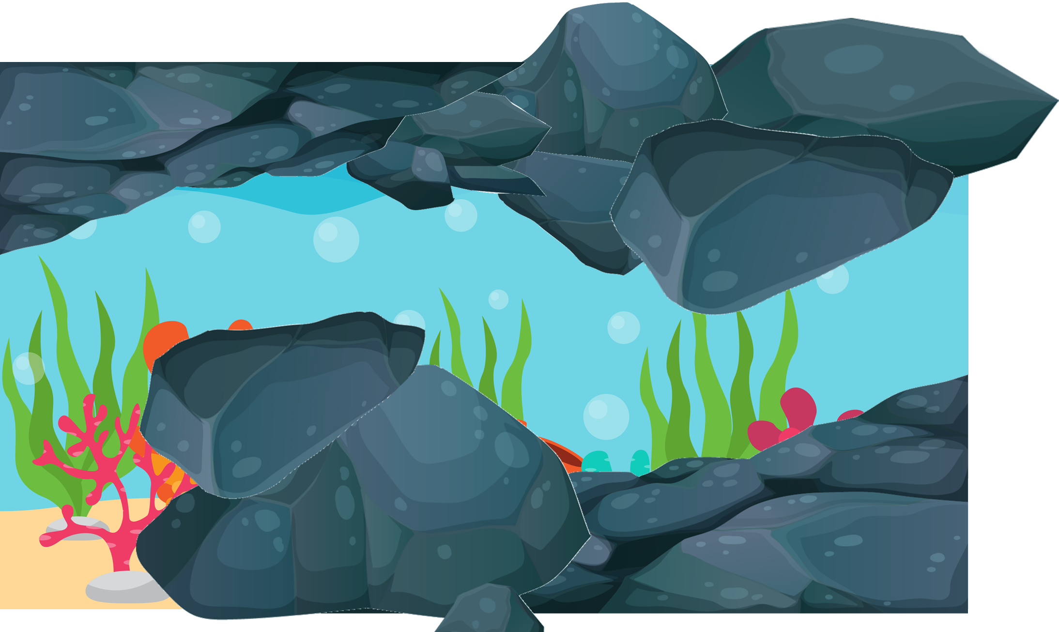


Slide 32











Slide 33
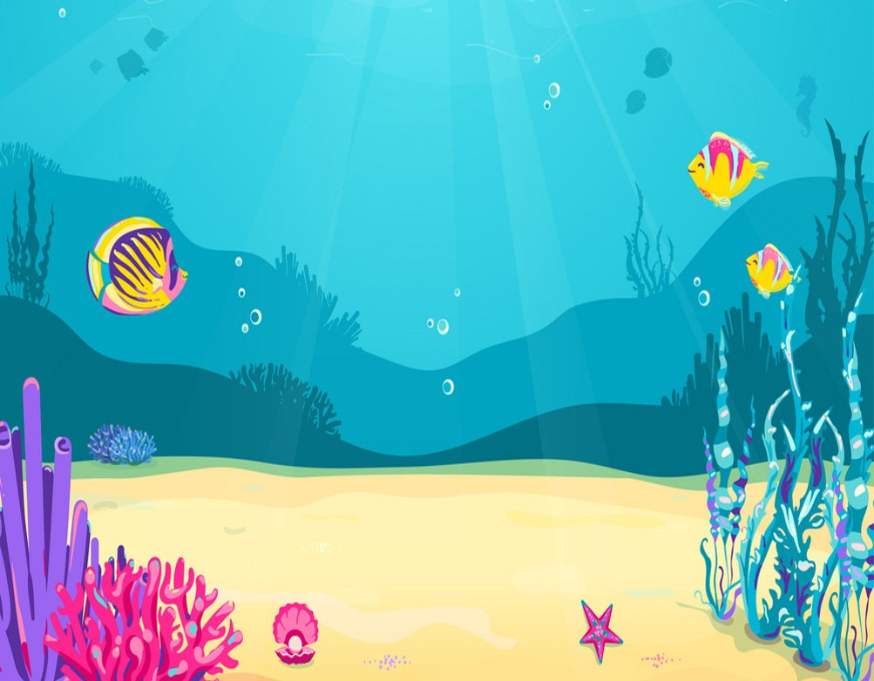





1. Nhân vật chính trong truyện «Bức tranh của em gái tôi» là ai?
A. Người anh
C. Người anh và người em
B. Người em
D. Bé Quỳnh

Slide 34
2. Truyện «Bức tranh của em gái tôi» sử dụng lời kể của ai?
Người em- xưng ngôi
thứ 2
C. Người anh- ngôi thứ nhất
B. Lời người dẫn chuyện- ngôi 2
D. Lời tác giả- ngôi thứ 3

Slide 35
3. Dòng nào diễn tả đúng thái độ của người anh khi em gái tự chế màu vẽ?
A. Bực bội, khó chịu vì em gái hay lục lọi
C. Khó chịu, ngăn cản không cho em nghịch
B. Lấy làm lạ, bí mật theo dõi em
D. Cáu gắt, cho là người em đang nghịch ngợm

Slide 36
4. Khi tài năng của người em được phát hiện, người anh có thái độ ra sao?
A. Buồn bã, khó chịu, gắt gỏng, không còn thân với em như trước nữa
C. Chê bai, không thèm quan tâm bức tranh của em
B. Vui mừng vì em có tài
D. Ghét bỏ, luôn luôn mắng em vô cớ

Slide 37
5. Đâu là trình tự diễn biến tâm trạng của người anh khi xem bức tranh em gái vẽ mình?
A. Hãnh diện, xấu hổ, ngỡ ngàng
C. Giật sững, ngỡ ngàng, hãnh diện, xấu hổ
B. Hãnh diện, tự hào, xấu hổ, ngỡ ngàng
D. Ngạc nhiên, xấu hổ, hãnh diện

